Slide 1
Sikuli pour la prise de temps d’exécution
POSADAS Humberto
Équipe EAT
Préparation de travaux d’optimisation EF+
21/09/2023

Slide 2

Sikuli, C’est quoi?
Sikuli est un outil pour automatiser les interfaces utilisateur graphiques à l’aide de la méthode « Visual Image Match »
Dans Sikuli tous les éléments doivent être pris sous forme d’image et stockés dans le projet
Sikuli déclenchera des interactions GUI basées sur la correspondance visuelle de l’image
Sikuli peut être très utile pour automatiser l’interaction avec les applications basées sur Windows

Slide 3
Caractéristiques de Sikuli
Reconnaissance de texte
Sikuli peut également être utilisé pour reconnaître et interagir avec du texte à l'écran. Cela permet d'automatiser des tâches basées sur du texte, telles que la saisie de données.
Gratuit et open source
Sikuli est un logiciel gratuit et open source, ce qui signifie que vous pouvez l'utiliser et le modifier librement en fonction de vos besoins.
Interface graphique
SikuliX, une version de Sikuli, dispose d'une interface utilisateur graphique (GUI) pour vous aider à créer et à gérer vos scripts d'automatisation plus facilement.
Support Multiplateforme
Sikuli est compatible avec plusieurs systèmes d'exploitation, notamment Windows, macOS et Linux.
Capture d’écran interactive
Sikuli permet de capturer des images à partir de l'écran de manière interactive, ce qui facilite la création de scripts d'automatisation.
Langage de script
Sikuli utilise son propre langage de script basé sur Python pour créer des scripts d'automatisation. Cela permet aux utilisateurs de programmer des interactions avec l'interface utilisateur en utilisant des commandes simples et des scripts.
Test d’automatisation
Sikuli est souvent utilisé pour automatiser des tests d'interface utilisateur, ce qui permet de vérifier le bon fonctionnement d'une application en simulant des interactions utilisateur.

Slide 4
Il convient de noter que Sikuli est principalement axé sur l'automatisation d'actions à l'écran et qu'il peut être particulièrement utile pour les tâches de test, de simulation d'utilisation ou de répétition de tâches répétitives à l'interface utilisateur. Cependant, il peut nécessiter un certain apprentissage pour maîtriser efficacement son utilisation en raison de son approche basée sur les images
Documentation : https://sikulix-2014.readthedocs.io/en/latest/
Repository: https://github.com/PosadasHumberto/mesure-temps-execution.git

Slide 5
En quoi Sikuli va nous servir pour nos travaux d’optimisation EF+?
Priorités immédiates
Priorités dans le long terme
Pouvoir automatiser les interactions utilisateurs de manière graphique et simple
Récupérer les temps d’exécution de ces interactions
Obtenir les temps d’exécution initiaux fiables afin de pouvoir déterminer si les travaux d’optimisation ont apporté des améliorations
Possibilité de décomposer une interaction utilisateur en plusieurs parties afin d’obtenir le temps d’exécution de chaque partie en milli secondes,
Partager cette nouvelle façon d’obtenir les temps d’exécution avec la communauté de testeurs,
Implémenter cette pratique dans plusieurs situations non seulement pour la prise de temps d’exécution
Formaliser la pratique de prise de temps d’exécution,

Slide 6
Procédure à suivre
Prérequis
Conseils
Tests à effectuer
Installer le Java JRE version 8 minimum
4 GB Mémoire RAM minimum
Connaissances en programmation
Disponibilité de ressources système,
Ne pas effectuer des modifications de résolution ou de taille de fenêtres lorsqu’on exécute les automatisations de départ et de fin,
Choisir un scenario utilisateur sur IsaCompta à automatiser
Implémenter la capture de temps d’exécution à l’aide des timestamps,
Lancer l’automatisation dans l’ordinateur local et dans une machine virtuelle en isolé,
Récupérer les temps d’exécution 5 fois et calculer la moyenne en locale et dans la MV
Obtenir la moyenne pendant 5 jours

Slide 7
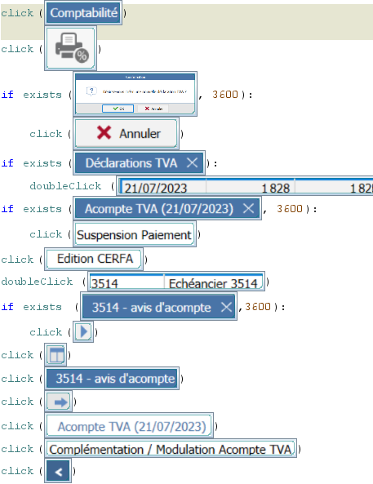
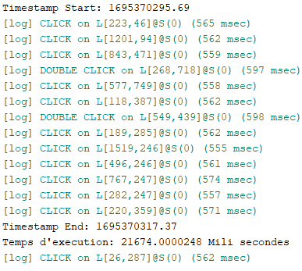
Scénario
La base de mon scénario est le Bug 773192 dans lequel il faut chercher le 3514 pour s’assurer que la case à cocher « Suspension Paiement » corresponde avec le document généré

Slide 8
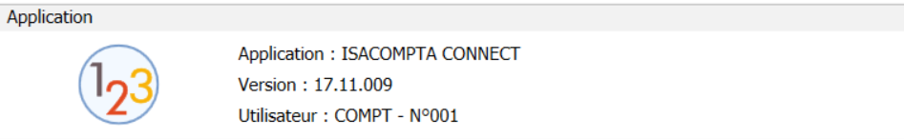
Ressources système en local
Caractéristiques en Machine Virtuelle
16 Go RAM
Processeur 11th Gen Intel(R) Core(TM) i7-1165G7 @ 2.80GHz 1.69 GHz
Type du système 64 bits
Plusieurs processus et services en exécution qui tournent en même temps et qui se partagent les ressources (Teams, Outlook, OneDrive, entre autres)
Taille du Bureau 1366 x 768
Session étendue
4 Go RAM
4 Processeurs virtuels
Type du système 64 bits
Default Switch non connecté
Seulement IsaCompta et le JRE ont été installés

Slide 9
Résultats des mesures prises pendant 5 jours
On observe que les temps d'exécution obtenus sont cohérents durant les 5 jours, cependant de meilleurs temps sont observés lorsque les automatisations sont réalisées de manière isolée dans une machine virtuelle.

Slide 10
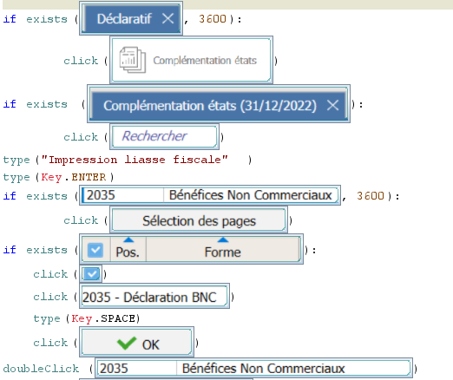

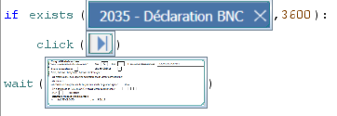
Décomposition d’un scenario
Parce que dans le PI 11 les améliorations vont se faire progressivement, les développeurs de mon équipe m'ont demandé de récupérer les temps d'exécution par étapes.
Pour le POC du premier sprint l'objectif sera l'optimisation de la liasse 2035 pour un dossier BNC, pour ce scenario nous avons les étapes suivantes:
Ouverture de l’écran Déclaratif
Accès à la liasse 2035 dans la branche Impression liasse fiscale de l’arbre Complémentation états
Génération et aperçu de la 2035
2
1
3

Slide 11
